Slide 1
স্বাগত

Slide 2
পরিচিতি
হোসনেয়ারা (লাকী)
এম,এস,এস, এম এড
সহকারী শিক্ষক (আই সি টি)
রায়পুর স্কুল এন্ড কলেজ ,
বাঘারপাড়া ,যশোর ।
01712333017
Mail-lucky333017@gmail.com
পৌরনীতি ও নাগরিকতা
শ্রেণি: নবম-দশম
অধ্যায়: প্রথম
*পৌরনীতি ও নাগরিকতার বিষয়বস্তু*

Slide 3
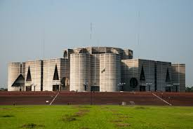
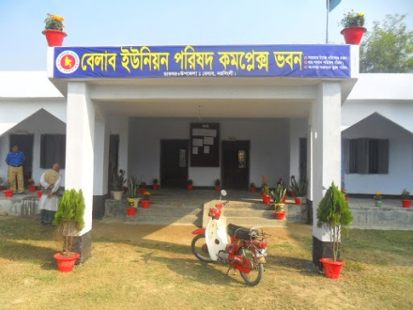
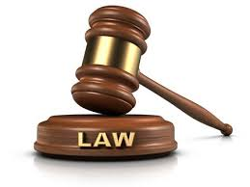
এসো আমরা কিছু ছবি দেখি…
পৌরনীতি ও নাগরিকতার বিষয়বস্তু

Slide 4
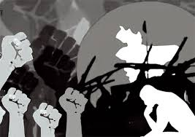
আজকের আলোচনার বিষয়…
পৌরনীতি ও নাগরিকতার বিষয়বস্তু

Slide 5
শি খ ন ফ ল
এই পাঠ শেষে শিক্ষার্থীরা......
পৌরনীতির উৎপত্তি সম্পর্কে বলতে পারবে;
পৌরনীতির সংঙ্গা বর্ণনা করতে পারবে;
পৌরনীতি ও নাগরিকতার বিষয়বস্তু বিশ্লেষণ করতে পারবে ।

Slide 6
পৌরনীতি উৎপত্তিঃ
পৌরনীতির ইংরেজি শব্দ সিভিক্র। সিভিক্র শব্দটি দুটি ল্যাটিন শব্দ সিভিস এবং সিভিটাস থেকে এসেছে।সিভিস শব্দের অর্থ নাগরিক আর সিভিটাস শব্দের অর্থ নগর-রাষ্ট্র। প্রাচীন গ্রিসে নাগরিক ও নগর-রাষ্ট্র ছিল অবিচ্ছেদ্য। ঐ সময় গ্রিসে ছোট ছোট অঞ্চল নিয়ে গড়ে উঠে নগর-রাষ্ট্র।

Slide 7
একক কাজ
সময়-৩মিনিট
পৌরনীতির উৎপত্তি সম্পর্কে লেখ।

Slide 8
পৌরনীতির সংঙ্গাঃ
পৌরনীতি হচ্ছে নাগরিকতা বিষয়ক বিজ্ঞান। কারণ নাগরিকতার সাথে জড়িত সকল বিষয়ে পৌরনীতি আলোচনা করে।
ব্রিটিশ রাষ্ট্রবিজ্ঞানী ই.এম.হোয়াইট বলেছেন,পৌরনীতি হলো জ্ঞানের সেই মূল্যবান শাখা,যা নাগরিকতার অতীত,বর্তমান, ও ভবিষ্যৎ এবং স্থানীয়,জাতীয় ও আন্তর্জাতিক মানবতার সাথে জড়িত সকল বিষয় নিয়ে আলোচনা করে।
নাগরিক,পরিবার,সমাজ ও রাষ্ট্রের আচরণ ও কার্যাবলি নিয়ে ধারাবাহিক আলোচনার মাধ্যমে যে বিষয়টি আদর্শ নাগরিক জীবন সম্বন্ধে জ্ঞান দান করে, তাকে পোরনীতি বলে।

Slide 9
জোড়ায় কাজ
সময়-৪ মিনিট
পৌরনীতি সংঙ্গা দাও।

Slide 10
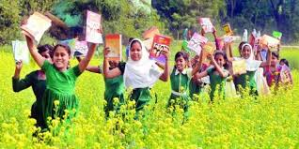
পৌরনীতির বিষয়বস্তুঃ
নাগরিকের অধিকার ও কর্তব্যঃ
রাষ্ট্রের নাগরিক হিসেবে আমরা যেমন রাষ্ট্রপ্রদত্ত সামাজিক, রাজনৈতিক,অর্থনৈতিক ও মৌলিক অধিকার ভোগ করি,তেমনি আমাদেরকেও রাষ্ট্রের প্রতি দায়িত্ব ও কর্তব্য পালন করতে হয়।

Slide 11
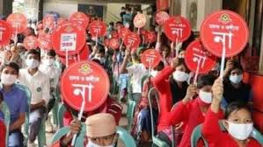
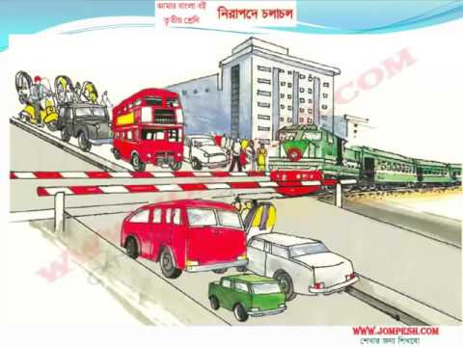
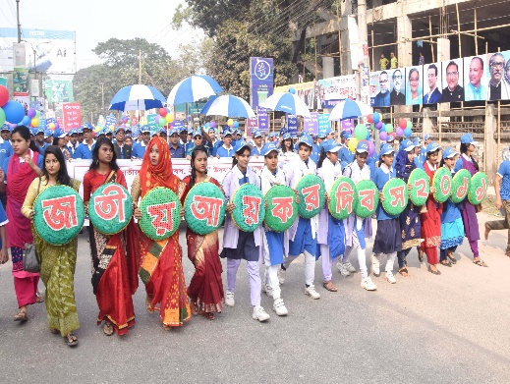
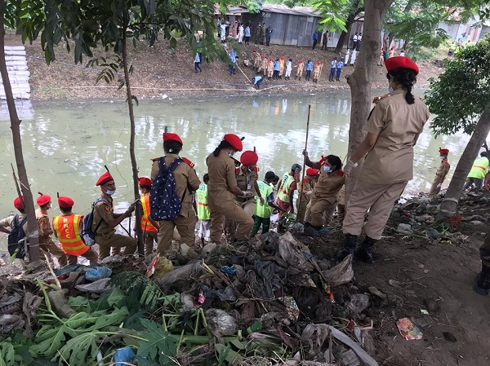
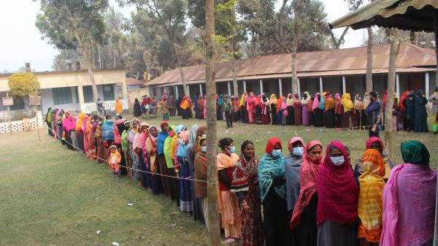
নাগরিকের অধিকার ও কর্তব্যঃ
রাষ্ট্রের প্রতি আনুগত্য প্রকাশ
আইন মান্য করা
সঠিক সময়ে কর প্রদান করা
সন্তানদের শিক্ষিত করা
রাষ্ট্রের সেবা করা
সততার সাথে ভোট প্রদান করা

Slide 12
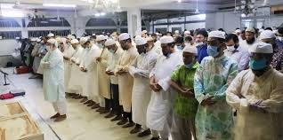
পৌরনীতির বিষয়বস্তুঃ
সামাজিক ও রাজনৈতিক প্রতিষ্ঠানঃ
নাগরিক জীবনকে উন্নত ও সমৃদ্ধ করার লক্ষে গড়ে উঠেছে বিভিন্ন সামাজিক ও রাজনৈতিক প্রতিষ্ঠান। এ ছাড়া সামাজিক মূল্যবোধ,আইন,স্বাধীনতা ও সাম্য,সংবিধান,জনমত ইত্যাদি বিষয় পৌরিনীতি ও নাগরিকতার আলোচ্য বিষয়।

Slide 13
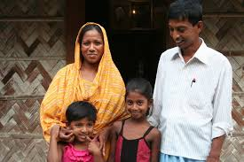
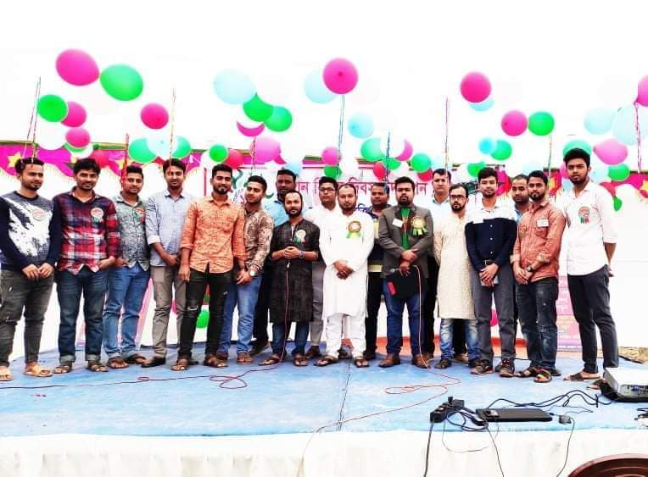
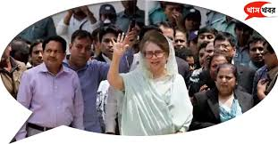
সামাজিক ও রাজনৈতিক প্রতিষ্ঠানঃ
পরিবার
সমাজ
রাষ্ট্র
নির্বাচন
রাজনৈতিক দল

Slide 14
পৌরনীতির বিষয়বস্তুঃ
নাগরিকতার স্থানীয়,জাতীয় ও আন্তর্জাতিক বষয়ঃ
আমরা যেখানে বাস করি, সেখানে আমাদেরকে কেন্দ্র করে গড়ে ওঠে স্থানীয় বিভিন্ন প্রতিষ্ঠান। স্থানীয়,জাতীয়,ও আন্তর্জাতিক প্রতিষ্ঠানের গঠন কার্যাবলি,অবদান এবং নাগরিকের সাথে এসব প্রতিষ্ঠানের সম্পর্ক নিয়ে পোরনীতি ও নাগরিকতা বিষয়ে আলোচনা করা হয়।

Slide 15
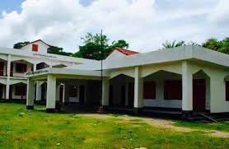
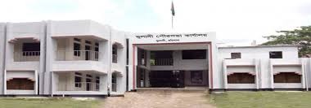
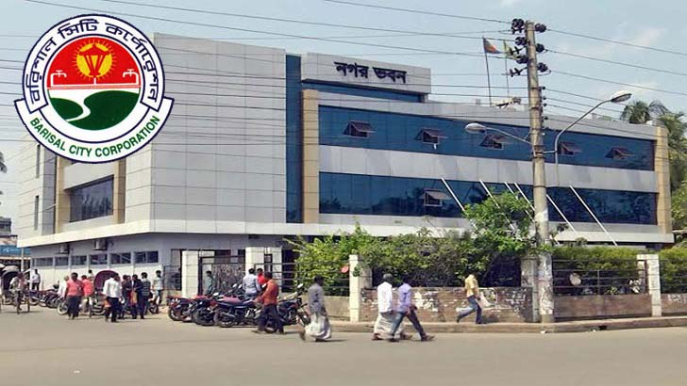
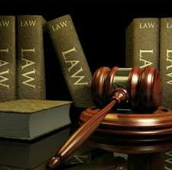
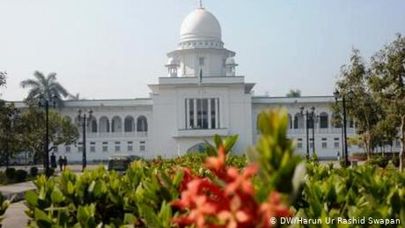
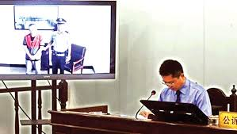
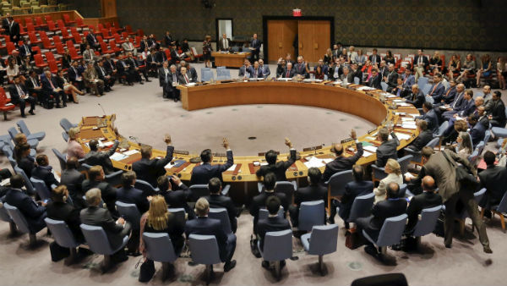
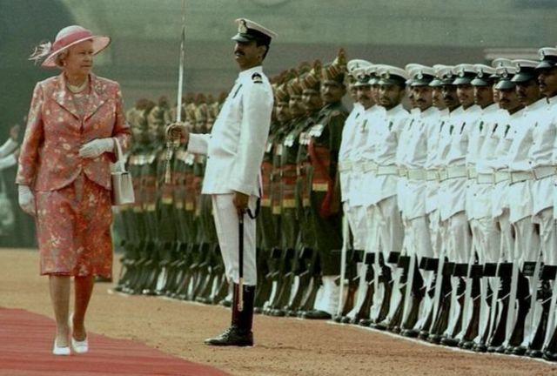
নাগরিকতার স্থানীয়,জাতীয় ও আন্তর্জাতিক বষয়ঃ
ইউনিয়ন পরিষদ
পৌরসভা
সিটি কর্পোরেশন
আইন বিভাগ
শাসন বিভাগ
বিচার বিভাগ
কমনওয়েলথ
জাতিসংঘ

Slide 16
পৌরনীতির বিষয়বস্তুঃ
নাগরিকতার অতীত,বর্তমান ও ভবিষ্যৎঃ
পৌরনীতি ও নাগরিকতা বিষয়টি নাগরিকদের অতীত,বর্তমান ও ভবিষ্যৎ নিয়ে আলোচনা করে।এবং ভবিষ্যৎ নাগরিক জীবনের দিক নির্দেশনা প্রদান করে।

Slide 17
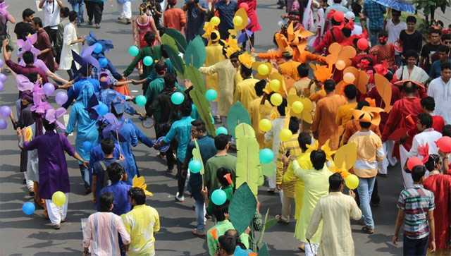
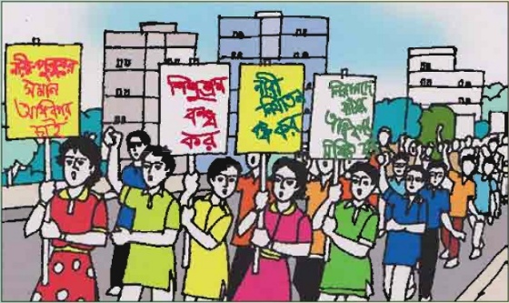
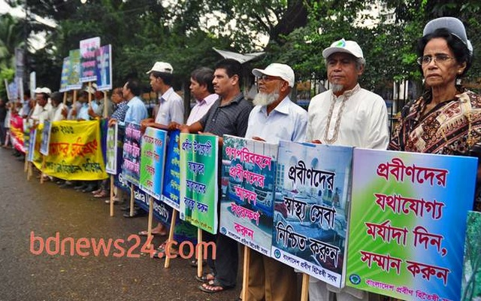
নাগরিকতার অতীত,বর্তমান ও ভবিষ্যৎঃ
অতীতে নাগরিকতা নির্ণয়
নাগরিকদের অধিকার ও কর্তব্য
বর্তমানের নাগরিকের মর্যাদা

Slide 18
দলগত কাজ
সময়-৫মিনিট
পৌরনীতি ও নাগরিকতা কোন কোন বিষয় নিয়ে আলোচনা করে দলে আলোচনা করে লেখ।

Slide 19
মূল্যায়ন
১। পৌরনীতি ও নাগরিকতার প্রধান আলোচ্য বিষয় কী?
উত্তরঃ নাগরিকের অধিকার ও কর্তব্য।
২। নাগরিক হিসেবে আমরা কী ভোগ করি?
উত্তরঃ সামাজিক,রাজনৌতিক ও অর্থনৈতিক অধিকার।
৩। নাগরিক জীবনকে উন্নত ও সমৃদ্ধ করার লক্ষে গড়ে উঠেছে?
উত্তরঃবিভিন্ন সামাজিক ও রাজনৈতিক প্রতিষ্ঠান।
৪।আইন বিভাগ, শাসন বিভাগ ও বিচার বিভাগ হলো-
উত্তরঃ নাগরিকতার জাতীয় বিষয়।
৫। কমনওয়েলথ ও জাতিসংঘ হলো-
উত্তরঃনাগরিকতার আন্তর্জাতিক বিষয়।

Slide 20
বাড়ির কাজ
পৌরনীতি ও নাগরিকতা বিষয়টি আমরা কেন পাঠ করব পাঠ্য বইয়ের সহয়াতাই লিখে আনবে।

Slide 21
ধন্যবাদ

